Slide 1
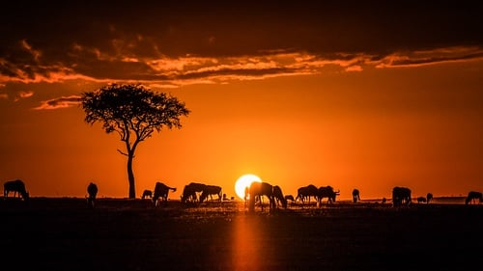
La Danza Ian Ray Shoo

Slide 2
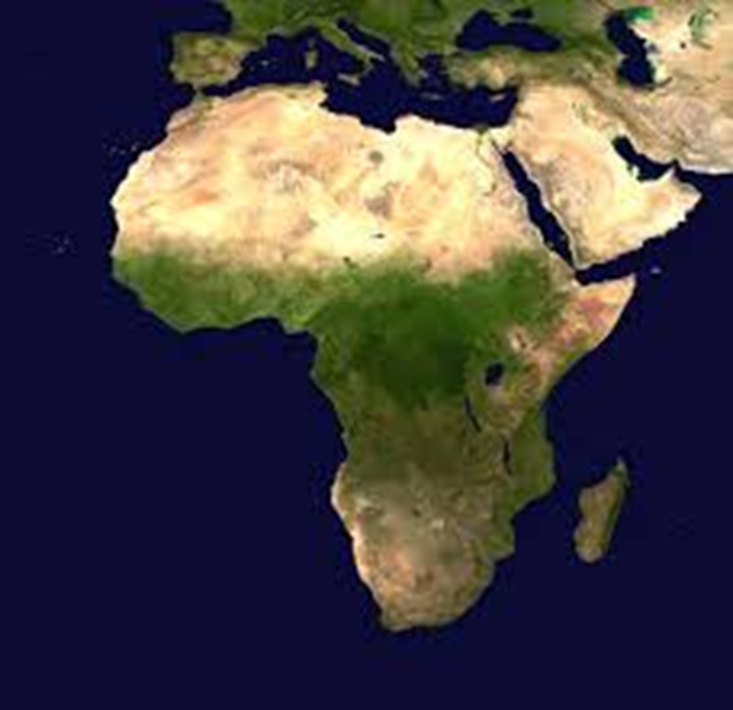
Epoca Olocenica
Circa 11,000 anni fa
Il Sahara, una volta sempreverde, ha iniziato il suo viaggio verso il deserto (Cambiamenti climatici)
Con meno sicurezza alimentare, l'uomo addomesticò gli animali (mitigazioni, adattamenti).
La nascita della pastorizia nomade.

Slide 3
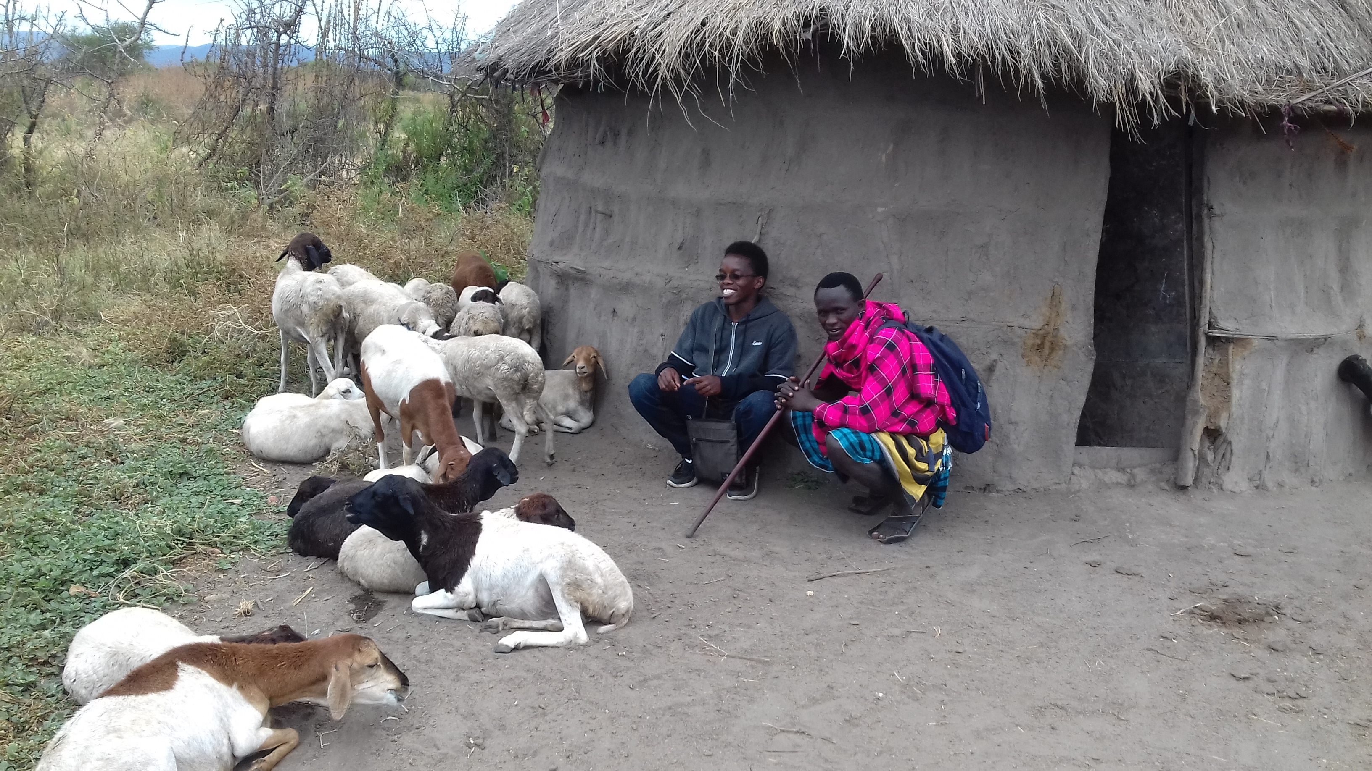
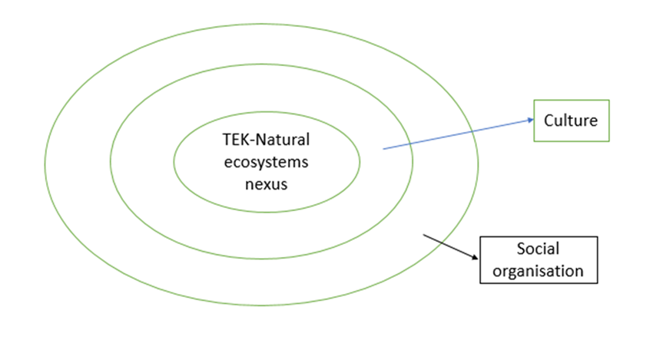
I Popoli Maasai
Pastori nomadi in Tanzania e Kenya
Dal Sudan del Sud
Culture – conoscenze – pratiche.
Attraverso questi, il popolo Maasai vivevano e hanno mantenuto la Savana

Slide 4
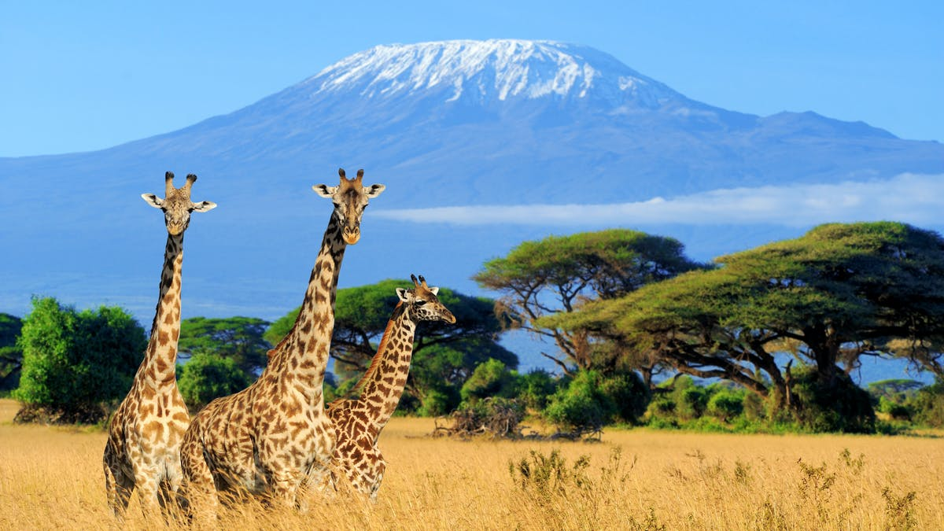
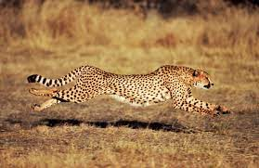
La Savana
Pochi alberi
La luce del sole che raggiunge il terreno
Flora ricca e diversificata
Spazi aperti, ideali per la velocità
colore marrone, mimetizzazione
……Ma chi trita questo ecosistema in modo che gli alberi non sovraffollino il posto?

Slide 5
La Danza

Slide 6
La Danza
Movimenti interpolati tra elefanti e bestiame
Dove ci sono le Maasai gli alberi crescono
Dove ci sono gli elefanti l’erba cresce
Poi si scambiano I posti

Slide 7
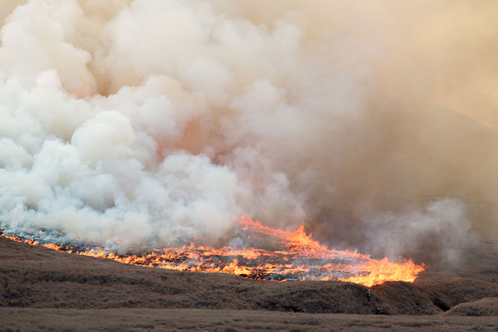
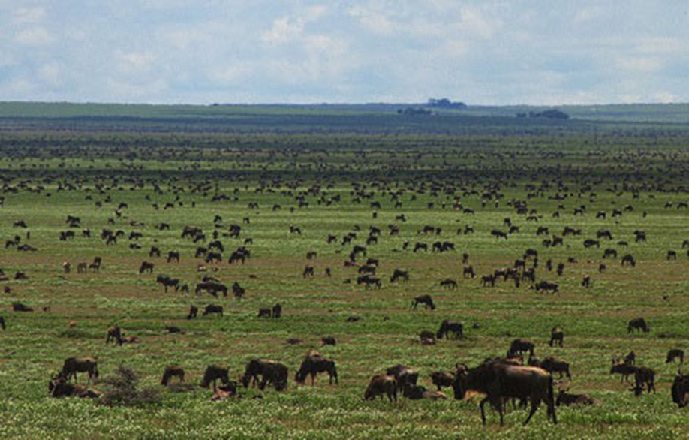
La Danza
Fuoco
I Masai accendevano fuochi nella savana per prevenire la diffusione dei tic al bestiame e di conseguenza agli altri animali selvatici; per accelerare la decomposizione della materia organica; e anche per mantenere la freschezza dell'erba.

Slide 8
Conservazione e Turismo
Caccia dei Maasai
Creazione dei parchi nazioali, Serengeti, Ngorongoro etc.
Reddito nazionale (National income)

Slide 9
Gli Impatti
Perdita di diversita’ vegetale e aridificazione
Distruzione dei modeli ecosistemici
Disintegrazione socio-culturale (migrazione rurale-urbana, separazioni familiari)
Disintegrazione economica (perdita di un'importante fonte di reddito)
Accaparramento delle terre (da parte di compagnie internazionali per scopi turistici; che porta a ulteriori sfratti)

Slide 10
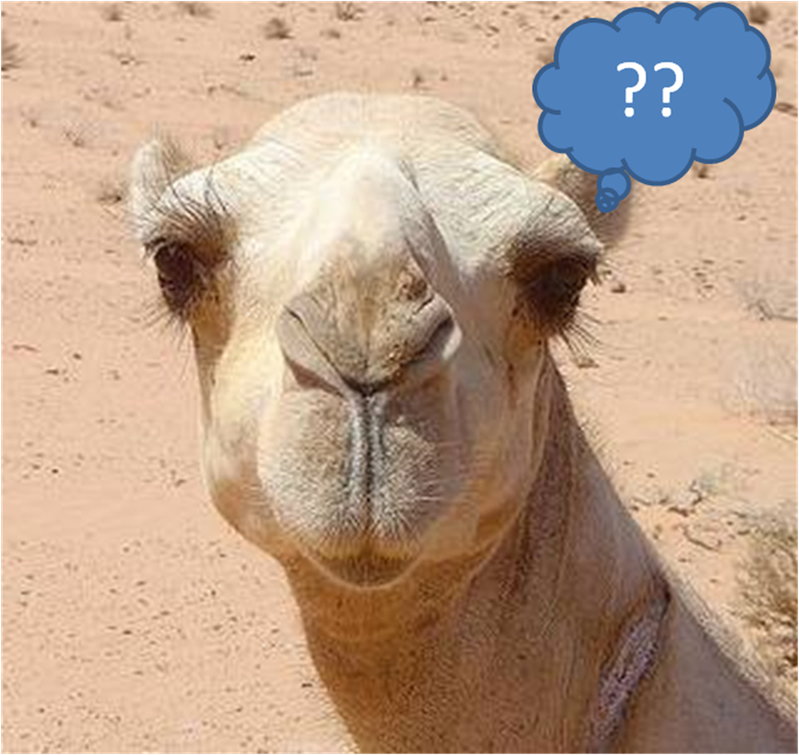
Quindi pianteremo le arachidi?

Slide 11
Due casi
I primi nomadi del sahara si sono adattati e hanno mitigato il cambiamento climatico innovando l'addomesticamento degli animali.
Il governo della Tanzania ha trascurato le pratiche culturali per avventurarsi nel turismo e questo ha creato problemi.

Slide 12
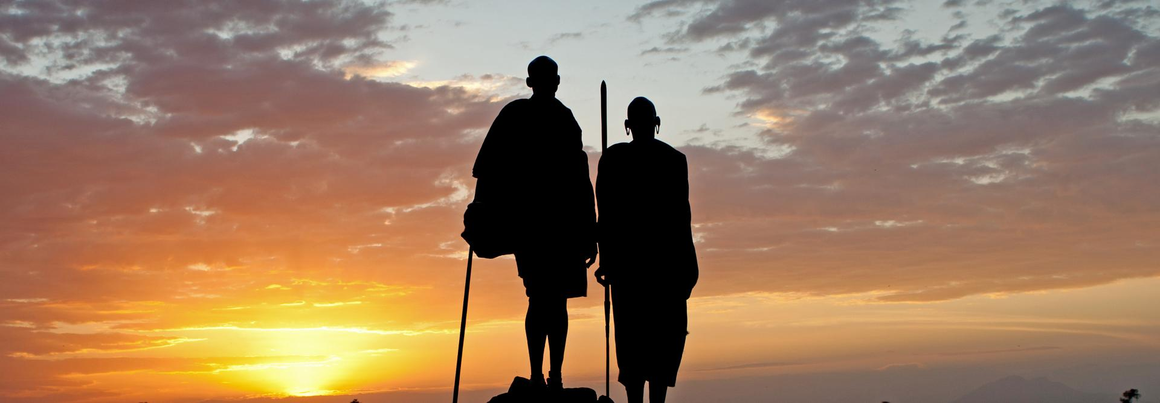
Grazie

